Slide 1
«Инфляция и семейная экономика»
Обществознание
8 класс

Slide 2
I. Номинальные и реальные доходы
Номинальный доход
количество денег, полученное в определённый период независимо от налогообложения
Источники доходов!
Как по-другому ещё можно назвать номинальный доход?

Slide 3
Номинальные и реальные доходы
Почему денег всё время не хватает?

Slide 4
Номинальные и реальные доходы
Реальный доход
количество товаров и услуг, которое можно купить на располагаемый доход в течение определенного периода
Номинальный доход
Реальный
доход

Slide 5
Номинальные и реальные доходы
Номинальный доход
Реальный
доход
Цены на товары и услуги
Доходы

Slide 6
Инфляция- это
…процесс обесценивая денег, который появляется в виде долговременного повышения цен на товары и услуги
Вчера
Сегодня

Slide 7
…таким образом
Реальный доход
темп роста номинального дохода
темп роста уровня цен
при
увеличении дохода на 20 %, а росте цен на 30 %, мы получим:
120/130 x 100 % = 7,7 %

Slide 8
Задачи государства:
снижать уровень инфляции;
поддерживать рост реальных доходов населения

Slide 9
Закрепляем:
Инфляция — это…
а)кратковременное (сезонное) повышение общего уровня цен на большую часть товаров и услуг
б)массовый выброс товаров на рынки сбыта для сбивания цен
в)долговременное повышение общего уровня цен на товары и услуги
г) повышение цен на социально значимые виды товаров

Slide 10
Закрепляем:
2. Какие социальные группы несут потери от инфляции?
а)представители малого бизнеса
б)сотрудники коммерческого банка
в)государственные служащие
г) собственники фирм, занимающихся добычей и пере­работкой природного сырья
д)работники страховой компании

Slide 11
II. Формы сбережения граждан
на покупку дорогостоящих товаров
на образование
на непредвиденные обстоятельства

Slide 12
Виды сбережений:
вклады и депозиты в банках в рублях и валюте, в том числе на пластиковых картах;
наличные деньги на руках у населения;
вложения населения в ценные бумаги;
запасы средств населения в наличной валюте;
резерв страховых взносов населения.

Slide 13
Закрепляем:
Семья делает сбережения с целью
а)предотвращения обесценивания денег в условиях роста инфляции
б)приобретения товаров и услуг первой необходимости
в)оплаты коммунальных услуг
г)приобретения дорогостоящих товаров и услуг

Slide 14
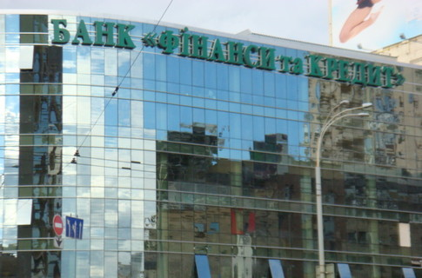
Банковские услуги
с. 221
составить развёрнутый план по теме
«Виды банковских услуг»

Slide 15
Закрепляем:
Какие услуги предоставляют гражданам банки?
2) Какие виды вкладов предлагаются клиентам при открытии счета в банке?
3) За что банк выплачивает процент вкладчикам?
4) На каких условиях можно получить банковский кредит?
5) С какой целью клиенты банка берут потребительский кредит?
6) Существуют ли причины, препятствующие получению кредита?
7) Заинтересовано ли государство в развитии форм сбережения и кредитования населения?

Slide 16
Задание на дом:
П.26
выполнить задания
1 и 3 из рубрики
«В классе и дома».

